Slide 1
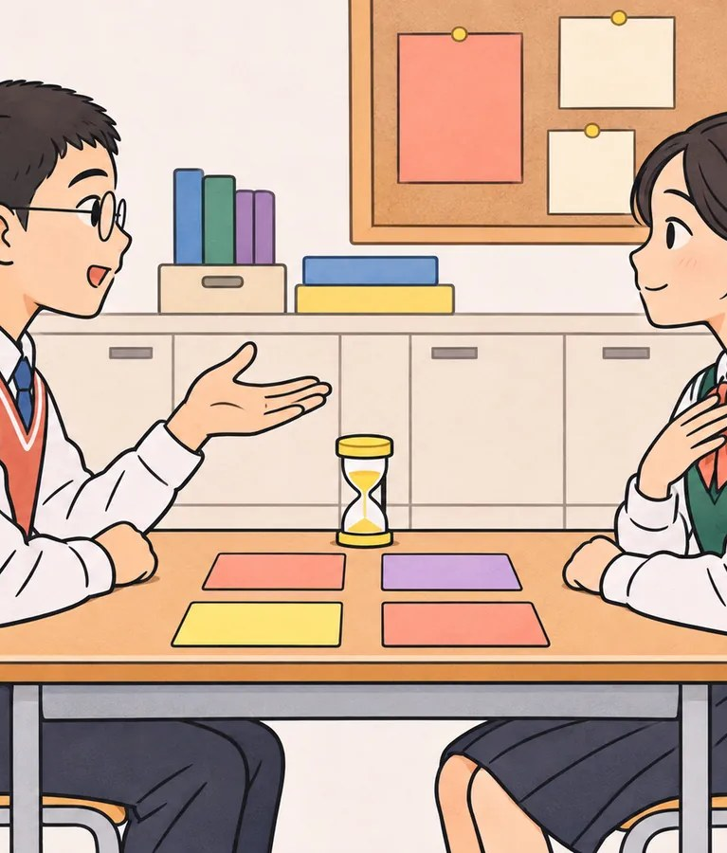
대인관계
중1 · 건강한 관계 형성하기
건강한 관계 vs 건강하지 못한 관계
나를 키우는 관계와 나를 깎는 관계는 어떻게 다를까?
[9사회정서02-03] · 45분

Slide 2
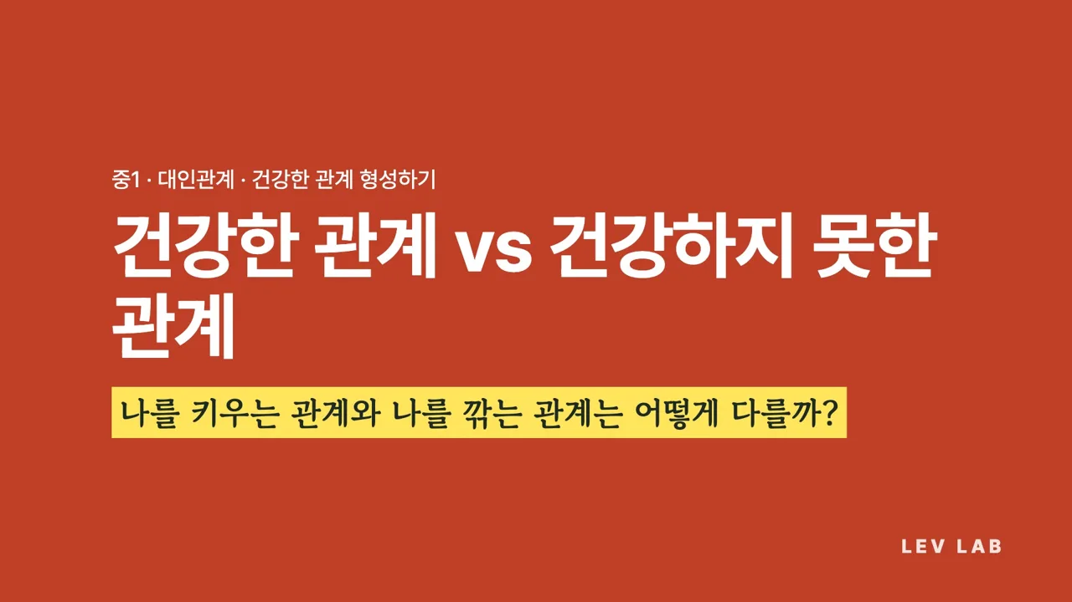
중1 · 대인관계 · 건강한 관계 vs 건강하지 못한 관계
2 / 16
영상을 누르면 재생돼요 · 소리를 켜 주세요
Notes:
약 30초. 소리를 켜고 틀어 주세요. 끝나면 ‘‘좋은 친구’, 무엇을 할까?’로 바로 넘어갑니다.

Slide 3
중1 · 대인관계 · 건강한 관계 vs 건강하지 못한 관계
오늘의 질문
나를 키우는 관계와 나를 깎는 관계는 어떻게 다를까?
3 / 16
Notes:
칠판에 그대로 적어 두고 수업 끝에 다시 돌아옵니다. 시작하면서 “이 교실에는 틀린 감정이 없어요. 오늘 누구의 실제 관계도 공개하지 않아요.”라고 말해 주세요.

Slide 4
중1 · 대인관계 · 건강한 관계 vs 건강하지 못한 관계
이 시간이 끝나면
1
건강한 관계의 다섯 가지 특징을 설명할 수 있어요.
2
건강하지 않은 관계의 경고 신호 네 가지를 알아볼 수 있어요.
3
행동 기준으로 내 관계를 차분히 살펴볼 수 있어요.
4 / 16

Slide 5
중1 · 대인관계 · 건강한 관계 vs 건강하지 못한 관계
오늘의 여정 45분
도입
5분
이해하기
10분
연습하기
15분
적용하기
10분
정리
5분
좋은 친구는 무엇을 할까?
나를 키우는 관계, 깎는 관계
애매한 사례 찬반 토론
내 관계 체크리스트
내 곁의 사람 지도
5 / 16

Slide 6
중1 · 대인관계 · 건강한 관계 vs 건강하지 못한 관계
도입 5분
‘좋은 친구’, 무엇을 할까?
느낌 말
행동 말
착하다
내 말을 끝까지 들어 준다
편하다
약속한 비밀을 지킨다
믿음직하다
싫다고 하면 바로 멈춘다
· 1분 동안 떠오르는 단어 다섯 개를 써요.
· 짝과 겹치는 단어를 찾아요.
· 카드를 뒤집어 ‘느낌’을 ‘행동’으로 바꿔 봐요.
6 / 16
Notes:
“오늘은 ‘느낌’ 말고 ‘구체적인 행동’으로 바꿔 볼 거예요.” 특정 친구 이름을 말하지 않게 하고, 누구의 단어가 더 낫다고 비교하지 않습니다. 기기가 없으면 포스트잇에 써서 칠판에 붙입니다.
발문: ‘좋은 친구’ 하면 뭐가 먼저 떠오르나요? / 짝과 왜 다른 단어가 나왔을까요?
시간: 5분

Slide 7
중1 · 대인관계 · 건강한 관계 vs 건강하지 못한 관계
이해하기 10분
건강한 관계의 다섯 가지 ①
존중
내 생각과 ‘싫어’를 소중히 여겨요.
“그만”이라고 하면 웃으며 멈춰요.
신뢰
말과 행동이 같아서 믿을 수 있어요.
털어놓은 비밀을 다른 데 옮기지 않아요.
소통
서운한 것도 솔직하게 말할 수 있어요.
“아까 그 말, 좀 서운했어.”
생각해 봐요
“다섯 가지 중 내가 가장 중요하게 여기는 건?”
7 / 16
Notes:
특징마다 ‘이런 행동이 보이면’으로 설명합니다. 학생 자신의 실제 관계를 예로 들게 하지 않습니다.
발문: 다섯 가지 중 내가 가장 중요하게 여기는 건?
시간: 3분

Slide 8
중1 · 대인관계 · 건강한 관계 vs 건강하지 못한 관계
이해하기 10분
건강한 관계의 다섯 가지 ②
상호성
한쪽만 주거나 받지 않고 주고받아요.
이번엔 내가 들어 주고, 다음엔 네가 들어 줘요.
자율성
따로 있어도 괜찮은 사이예요.
다른 친구와 놀아도 서운해할 뿐 막지 않아요.
생각해 봐요
“‘주고받기’는 ‘계산하기’와 어떻게 다를까요?”
“‘따로 있어도 괜찮은 것’이 왜 중요할까요?”
8 / 16
Notes:
상호성은 똑같이 갚는 계산이 아니라, 시간이 지나며 서로 기대고 기대지는 균형이라는 점을 짚어 줍니다.
발문: ‘주고받기’는 ‘계산하기’와 어떻게 다를까요? / ‘따로 있어도 괜찮은 것’이 왜 중요할까요?
시간: 3분

Slide 9
중1 · 대인관계 · 건강한 관계 vs 건강하지 못한 관계
이해하기 10분
이런 행동은 경고 신호
통제
어디서 누구와 있는지 다 알려고 해요.
답장이 늦으면 “누구랑 있어?”를 계속 물어요.
비난·조롱
웃음으로 포장해 깎아내려요.
“농담인데 왜 정색해?”
무시·차단
내 말만 못 본 척하거나 일부러 빼요.
단톡방에서 내 말에만 아무도 답하지 않아요.
강요
싫다는데도 계속 시켜요.
“친구면 이 정도는 해 줘야지.”
생각해 봐요
“경고 신호 중 가장 자주 보는 건 무엇인가요?”
9 / 16
Notes:
‘나쁜 친구’를 가려내는 게 아니라 ‘행동 패턴’을 보는 것입니다. 경고 신호가 있다고 사람에게 낙인을 찍지 않고, 관계는 바꿀 수 있다는 메시지를 함께 줍니다.
발문: 경고 신호 중 가장 자주 보는 건 무엇인가요?
시간: 4분

Slide 10
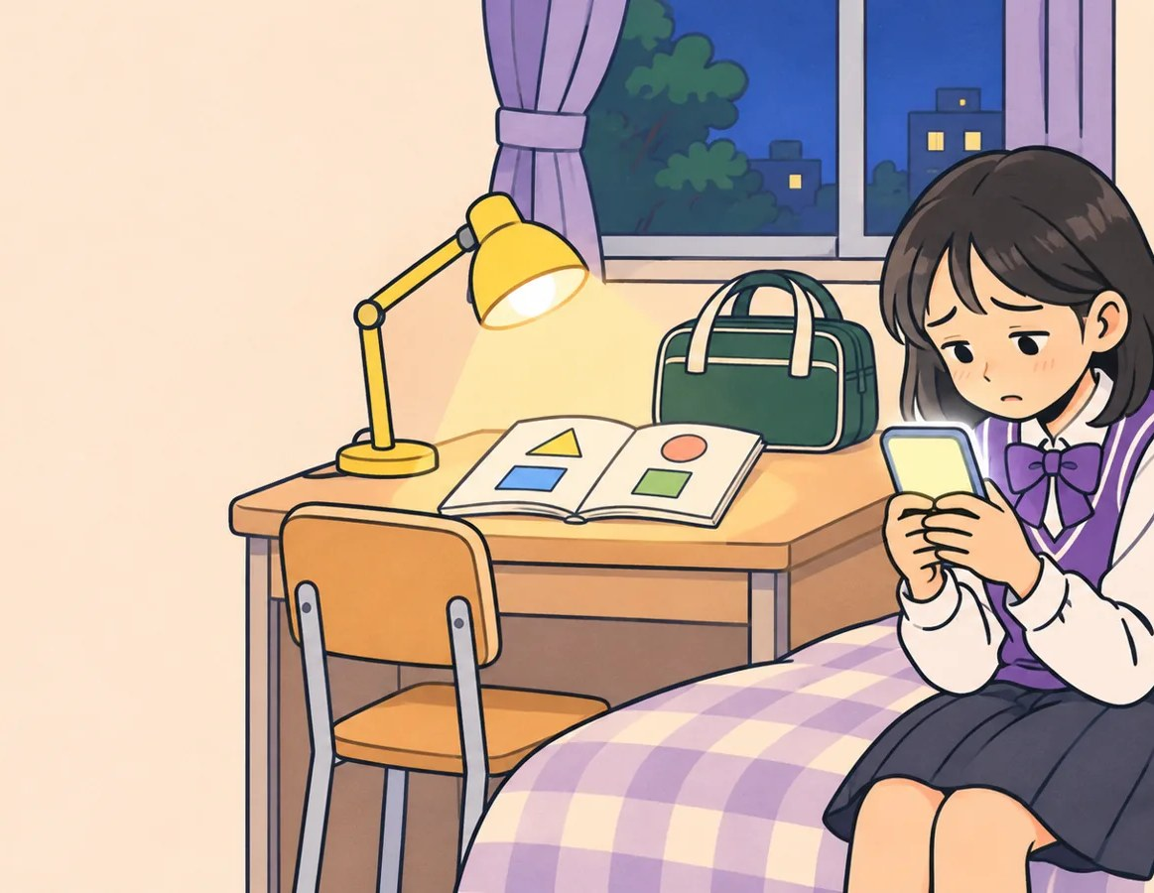
중1 · 대인관계 · 건강한 관계 vs 건강하지 못한 관계
연습하기 15분
사례 1. 건강할까, 아닐까?
시우는 단짝 은채에게 매일 밤 통화하자고 해요. 하루 못 하자 “너 이제 나 싫지?” 하고 다음 날 말을 안 했어요.
건강한 관계
건강하지 않은 관계
잘 모르겠다
· 먼저 혼자 하나를 골라요.
· 고른 까닭을 ‘행동’으로 떠올려요.
10 / 16
Notes:
띵커벨 찬반 토론 대신 수업방 투표를 씁니다(띵커벨을 써도 됩니다). ‘잘 모르겠다’도 정직한 답입니다. 결과는 몇 명이 골랐는지만 보여 줍니다.
시간: 2분

Slide 11
중1 · 대인관계 · 건강한 관계 vs 건강하지 못한 관계
연습하기 15분
찬반 토론, 그리고 다시 투표
1. 같은 쪽을 고른 모둠끼리 까닭을 모아요.
2. 쪽마다 입론 2분, 반론 1분씩 말해요.
3. 다시 손을 들어 투표해요.
생각해 봐요
“같은 사례인데 왜 투표가 갈렸을까요?”
“‘가끔’과 ‘늘’은 왜 다를까요?”
11 / 16
Notes:
근거는 ‘그 애가 싫다’가 아니라 ‘이런 행동이 있어서’로 말하게 합니다. 사람을 공격하는 말은 바로 멈춥니다. 다시 투표는 손 들기로 하고, 처음과 달라진 점만 짧게 짚습니다. 자기 경험을 말하게 강요하지 않습니다.
발문: 같은 사례인데 왜 투표가 갈렸을까요? / ‘가끔’과 ‘늘’은 왜 다를까요?
시간: 6분

Slide 12
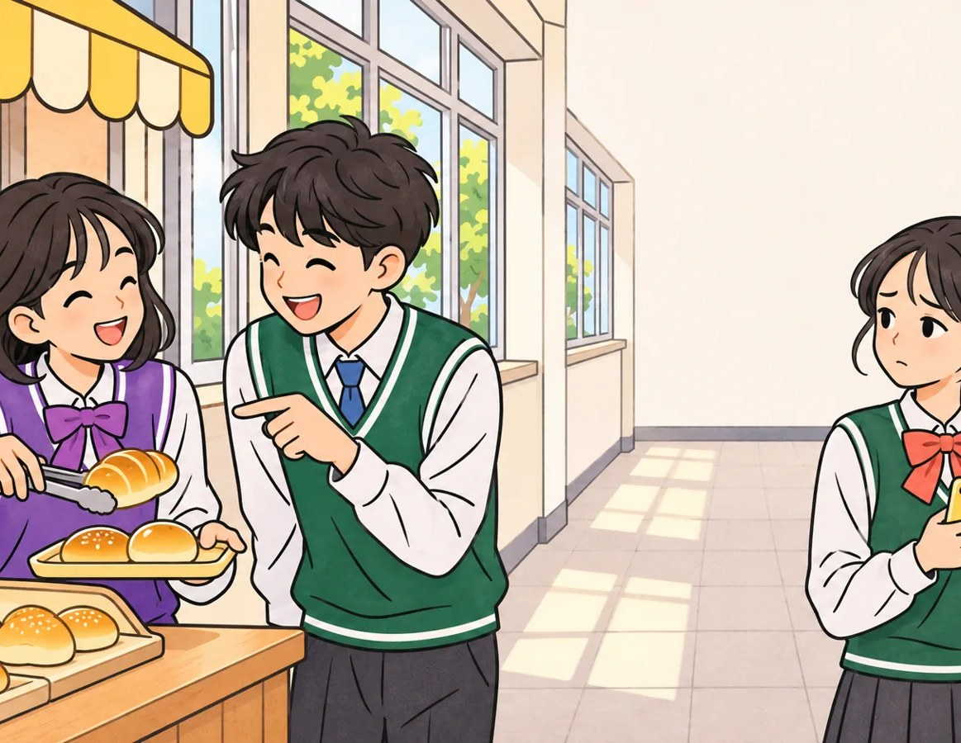
중1 · 대인관계 · 건강한 관계 vs 건강하지 못한 관계
연습하기 15분
사례 2. 이번엔 어떨까?
수빈이와 다온이는 점심도 하굣길도 늘 함께예요. 다온이가 다른 친구와 매점에 가자 수빈이가 “요즘 바쁘구나?” 하고 메시지를 보냈어요.
건강한 관계
건강하지 않은 관계
잘 모르겠다
· 혼자 고르고, 토론 순서는 사례 1과 같아요.
· ‘한 번’일 때와 ‘늘’일 때를 나눠 생각해요.
12 / 16
Notes:
사례 카드는 네 장입니다(활동지 뒤). 시간이 남으면 3·4번 카드로 이어 갑니다. 마지막 질문에는 ‘솔직하게 말하기, 거리 두기, 믿을 만한 어른에게 말하기’가 나오도록 돕습니다.
발문: 한쪽만 힘들다면 그건 건강한 관계일까요? / 건강하지 않은 관계라면 무엇을 해 볼 수 있을까요?
시간: 7분

Slide 13
중1 · 대인관계 · 건강한 관계 vs 건강하지 못한 관계
적용하기 10분
내 관계 체크리스트
1. 관계 하나를 떠올려요. 이름은 쓰지 않아요.
2. 아홉 문항에 표시해요.
3. 결과는 나만 봐요.
생각해 봐요
“어떤 항목이 ‘애매’했나요?”
“경고 신호가 있었다면 다음 걸음은?”
“누가 내 편이 되어 줄 수 있을까요?”
13 / 16
Notes:
체크리스트는 걷지 않습니다(교사 수거 금지). 발표도 시키지 않습니다. 표시하다 표정이 어두워지는 학생은 수업 뒤 조용히 따로 살피고, 필요하면 상담 선생님께 연결합니다.
발문: 어떤 항목이 ‘애매’했나요? / 경고 신호가 있었다면 다음 걸음은? / 누가 내 편이 되어 줄 수 있을까요?
시간: 10분

Slide 14
중1 · 대인관계 · 건강한 관계 vs 건강하지 못한 관계
정리 5분
내 곁의 사람 지도
힘들 때 내 곁에 있어 줄 사람: __________, __________, __________
· 이름 대신 ‘이모’, ‘담임 선생님’처럼 써도 돼요.
· 청소년상담 1388 · 정신건강 상담 1577-0199
생각해 봐요
“세 사람을 적기 어려웠나요?”
“‘도와줘’라고 말하기는 왜 어려울까요?”
14 / 16
Notes:
이 지도는 활동지에 쓰고 내지 않습니다. 1388은 전화·문자·카카오톡으로 24시간 상담받을 수 있고, 학교 상담실 위치도 함께 알려 줍니다. 세 사람을 못 채운 학생에게는 ‘선생님도 그중 한 명이 될 수 있어요’라고 말해 주세요. 마칠 때 “이 교실에는 틀린 감정이 없어요.”를 다시 말합니다.
발문: 세 사람을 적기 어려웠나요? / ‘도와줘’라고 말하기는 왜 어려울까요?
시간: 5분

Slide 15
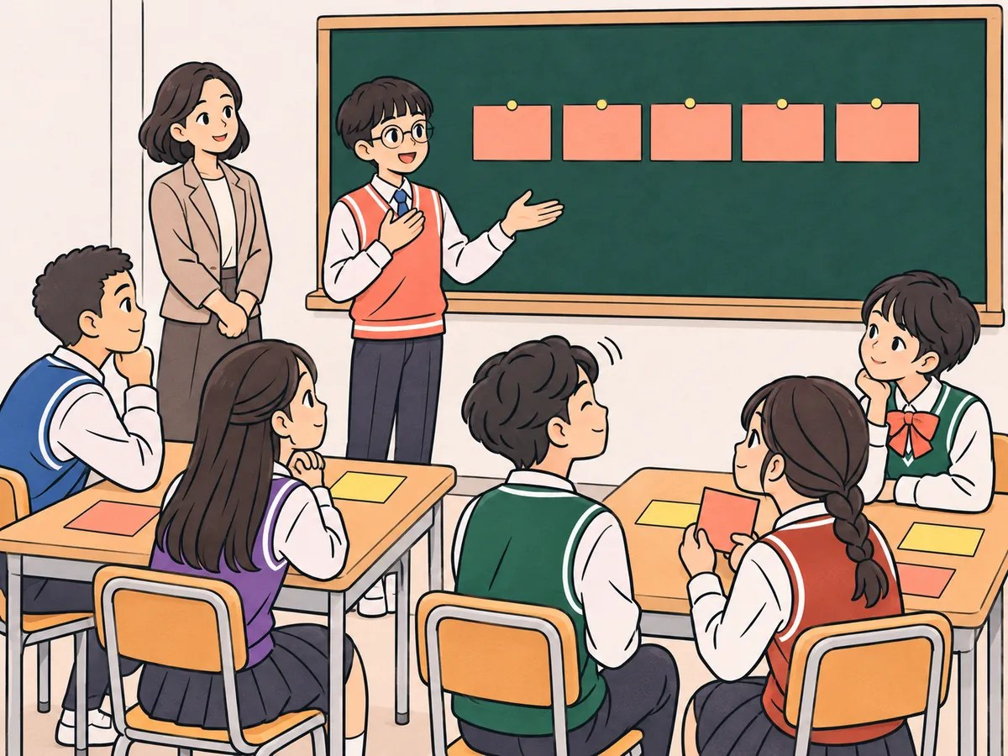
중1 · 대인관계 · 건강한 관계 vs 건강하지 못한 관계
정리
다음 시간
대인관계 · 의사소통하기 · [9사회정서02-04]
나-전달법(I-Message)
상대를 공격하지 않고 내 마음을 전하려면 어떻게 말해야 할까?
15 / 16

Slide 16
관계는 정해진 게 아니에요. 나를 키우는 쪽으로 바꿔 갈 수 있어요.
오늘 수업에 함께해 주어 고마워요
Lev Lab 레브랩 · www.levlab.co.kr

